Slide 1

Décider avec des intelligences
Marc-Antoine Parent
Conversence
Notes:
Parler de moi: Dev, fana d’IA depuis les années 80, travail sur outils basés sur l’IA dans les années 90, puis sur le Web sémantique, puis…
Évolution de l’idée d’intelligence

Slide 2
Décider dans la complexité
Pour tout problème complexe, il y a une décision qui est claire, simple et fausse.
H. Mencken
Prémisses:
  Le monde est complexe, et d’autant plus que nous le comprenons mieux
  L’accumulation de l’information dépasse la capacité d’un seul cerveau
  Comment dépasser cette limite?

Slide 3
Anatomie de la décision
Situation
Action
Conséquence

Slide 4
Anatomie de la décision
Action
Conséquence
Situation
Action
Conséquence
Conséquence
Action

Slide 5
Anatomie de la décision
Conséquence
Action
Conséquence
Situation
Action
Conséquence
Conséquence
Action
Conséquence
Action

Slide 6
Anatomie de la décision
Critère
Conséquence
Action
Conséquence
Situation
Action
Conséquence
Conséquence
Action
Conséquence
Action

Slide 7
Anatomie de la décision
Critère
Critère
Conséquence
Action
Conséquence
Situation
Action
Conséquence
Conséquence
Action
Conséquence
Action

Slide 8
Anatomie de la décision
Critère
Critère
Conséquence
Action
Conséquence
Situation
Action
Conséquence
Conséquence
Décision
Objectif
Action

Slide 9
Anatomie de la décision
Critère
Critère
Conséquence
Action
Conséquence
Situation
Action
Conséquence
Conséquence
Décision
Objectif
Action

Slide 10

Historique et théorique
Historique
Situation
Action
Objectif
Situation
Action
Objectif
Situation
Action
Conséquence
Abstractions
Scénario
Plan d’action
Attentes
Théorie

Slide 11
Application de la théorie active
Scénario
Plan d’Action
Attentes
Suivi,
détection
d’écarts
Décision
informée
Classification /
Interprétation
Situation
Mise en œuvre
Résultats

Slide 12
Vue d’ensemble (I)
Historique
Mémorisation
Situation
Action
Objectif
Situation
Action
Objectif
Situation
Action
Conséquence
Objectifs
Abstraction
Scénario
Plan d’Action
Attentes
Critères
Suivi,
détection
d’écarts
Classification
/ Interprétation
Décision
informée
Cueillette de données
Situation
Mise en œuvre
Résultats

Slide 13
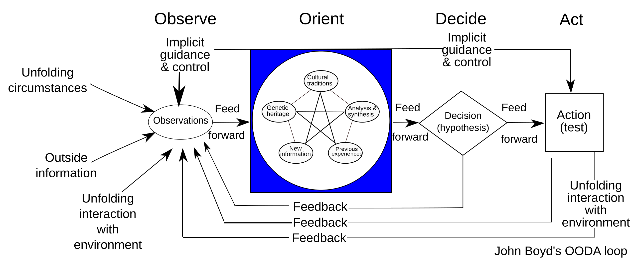
Rétroactions: Boucle OODA
En cas d’erreur, ajuster!
Modèle OODA:
  Observer
  Orientation
  Décider
  Agir
  Boucler!
Boyd, John R. (3 September 1976). Destruction and Creation (PDF). U.S. Army Command and General Staff College.

Slide 14
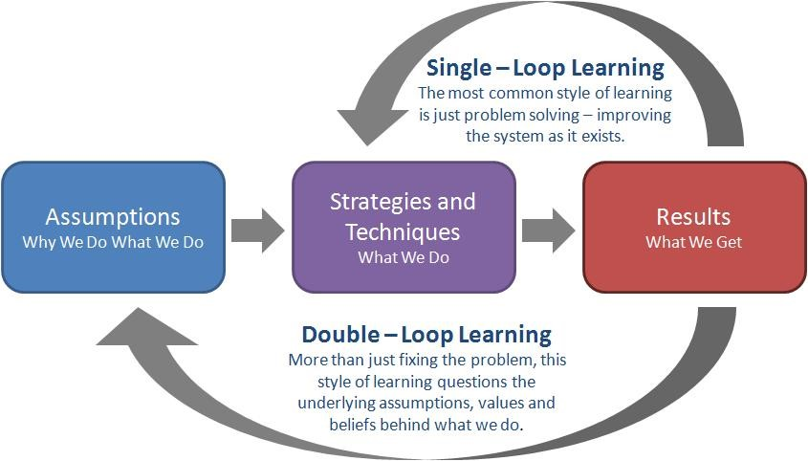
Science de l’action: Deux boucles
  Boucler dans le cadre de l’hypothèse vs boucler sur les présupposés
https://www.selfleadership.com/blog/double-loop-learning-survive-thrive d’après Argyris, Schön, Theory in Practice, 1974

Slide 15
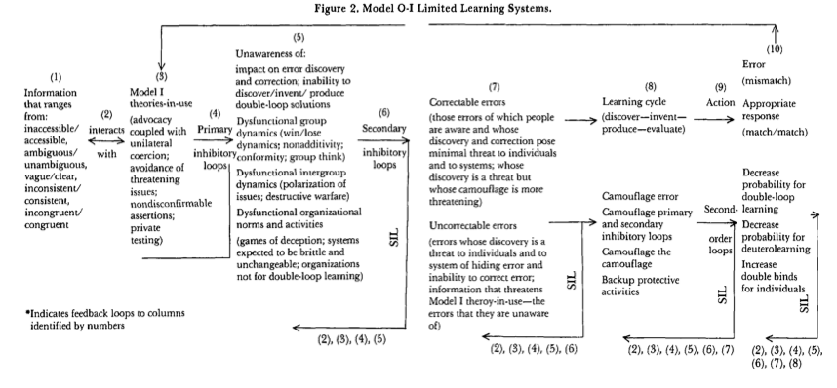
Science de l’action: première boucle
Argyris, Putnam & McLain Smith, Action Science, 1985

Slide 16
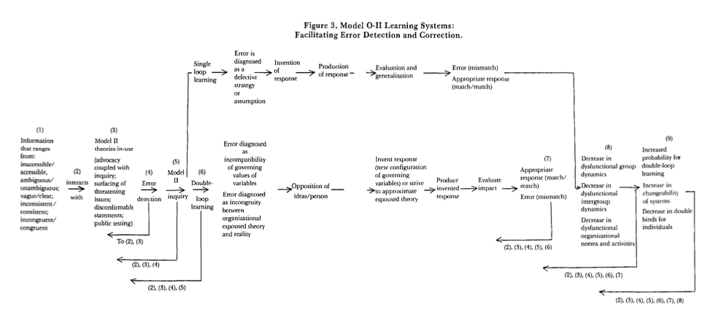
Science de l’action: Deuxième boucle
Argyris, Putnam & McLain Smith, Action Science, 1985

Slide 17
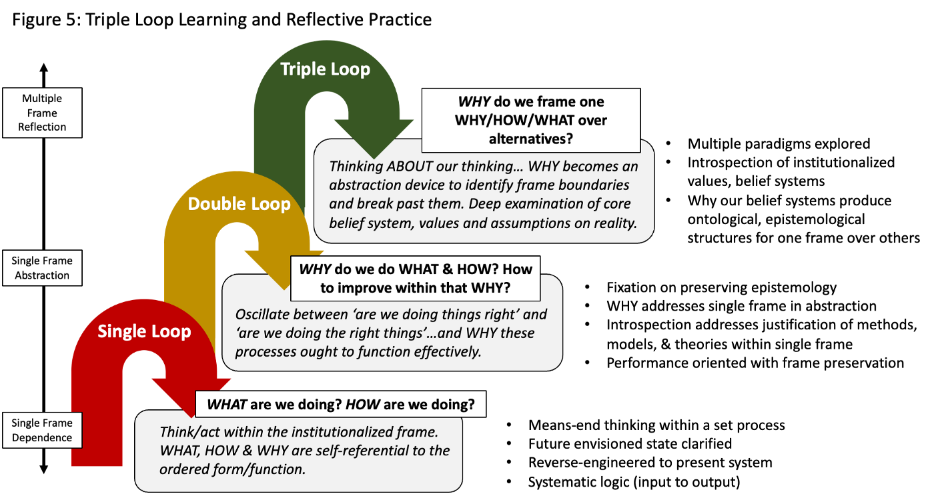
Triple boucle
https://aodnetwork.ca/triple-loop-learning-moving-beyond-the-pale-of-the-institutional-limits, d’après Flood & Romm, d’après … Bateson

Slide 18

Vue d’ensemble
Historique
Mémorisation
Situation
Action
Objectif
Situation
Action
Objectif
Pivot (3)
Situation
Action
Conséquence
Objectifs
Abstraction (2)
Théorisation (2)
Scénario
Plan d’Action
Attentes
Critères
Suivi,
détection
d’écarts
Classification
/ Interprétation
Décision
informée
Cueillette de données
Situation
Mise en œuvre
Résultats
Réévaluation (1)

Slide 19
Idéal rationaliste vs Cognition limitée
Situation
Action
Objectif
La situation est imparfaitement connue
  Et toujours nouvelle!
Nous n’imaginons pas toutes les actions possibles
  Et il y a plein de détails spécifiques qui manquent
  Ni les probabilités exactes de chaque conséquence
Nous n’imaginons pas toutes les conséquences
Problèmes de biais, de croissance exponentielle de l’information

Slide 20
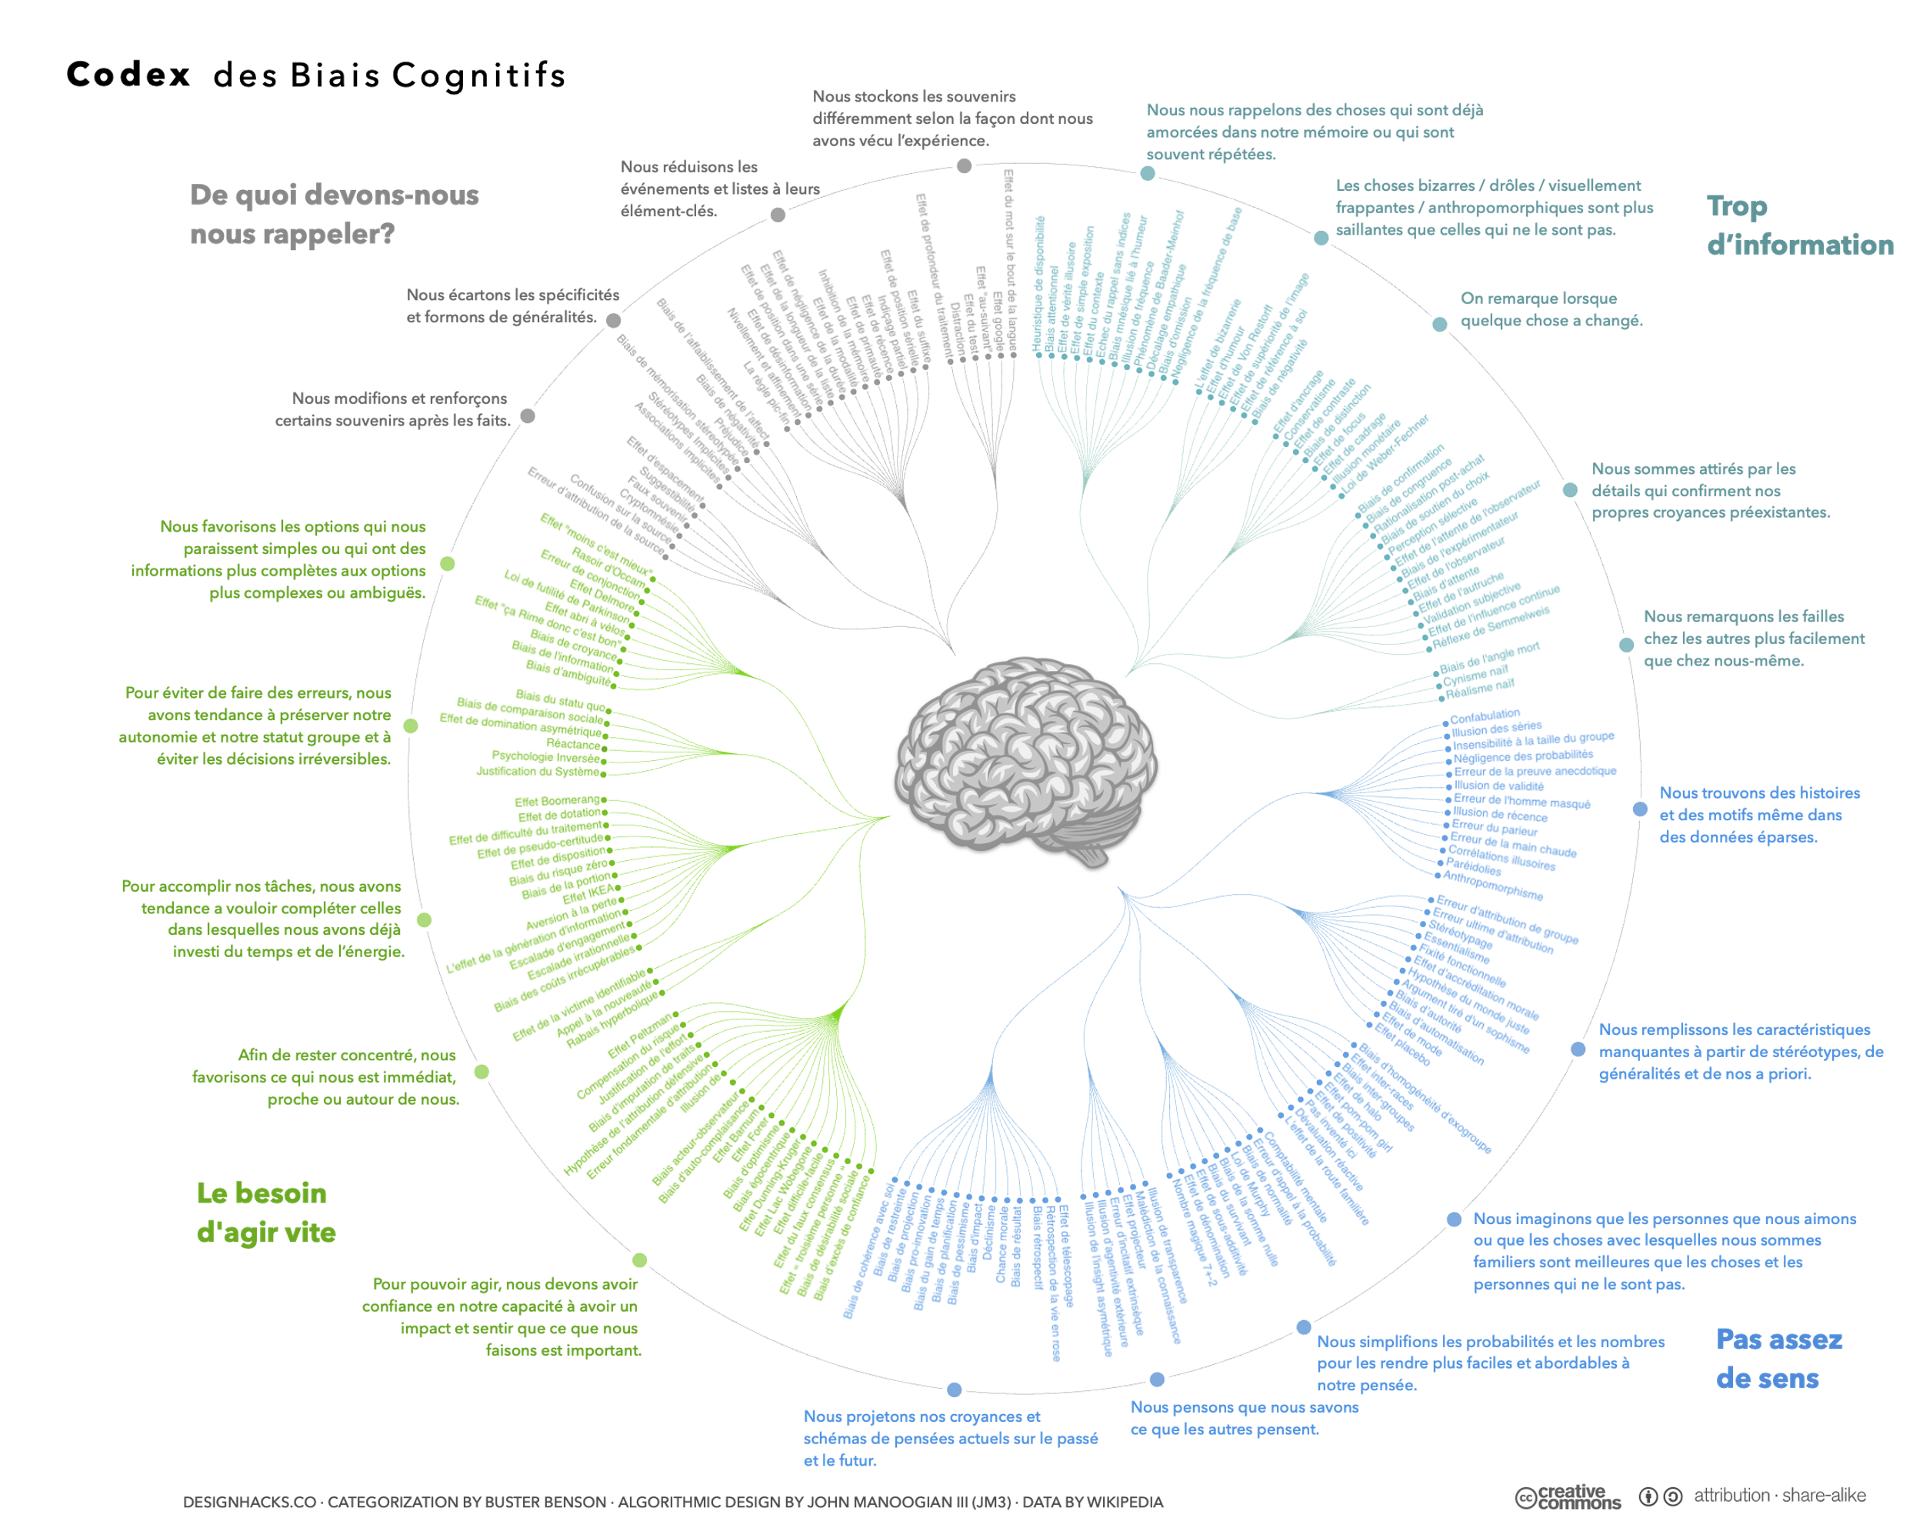

Slide 21
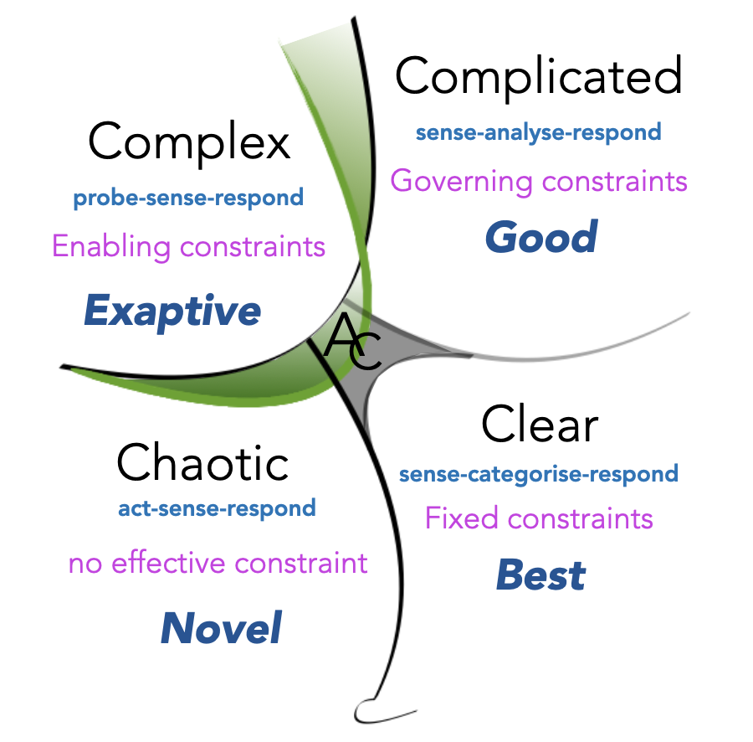
Limites de la rationalité: Cynefin
Le plan rationaliste présuppose un régime dynamique stable
Clair: appliquer le plan (B1)
Compliqué: Théoriser (B2)
  Coûts de théorisation!
Complexe: Émergence, Adaptation (B2 rapide, vers B3)
Chaos: Naviguer à vue
Confusion: Expérimentations
Aporie: repenser (B3)
https://cynefin.io/wiki/Cynefin ® by Dave Snowden

Slide 22
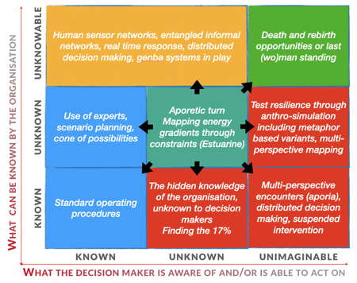
Typologie de l’ignorance
Snowden vs Johari
Difficile d’analyser ce qu’on ignore ignorer
https://thecynefin.co/decision-support-in-context

Slide 23
Solutions techniques à la surcharge d’information
Mémoire externe
Tableau de bord
Science des données massives (aka Apprentissage Machine)
Intelligence artificielle

Slide 24

Mémoire externe
Historique
Mémorisation
Situation
Action
Objectif
Situation
Action
Objectif
Pivot (3)
Situation
Action
Conséquence
Objectifs
Abstraction (2)
Théorisation (2)
Scénario
Plan d’Action
Attentes
Critères
Suivi,
détection
d’écarts
Classification
/ Interprétation
Décision
informée
Cueillette de données
Situation
Mise en œuvre
Résultats
Réévaluation (1)

Slide 25
Tableau de bord
Historique
Mémorisation
Situation
Action
Objectif
Mémorisation
Situation
Action
Objectif
Pivot (3)
Situation
Action
Conséquence
Objectifs
Abstraction (2)
Théorisation (2)
Scénario
Plan d’Action
Attentes
Critères
Suivi,
détection
d’écarts
Classification
/ Interprétation
Décision
informée
Cueillette de données
Cueillette de données
Situation
Mise en œuvre
Résultats
Réévaluation (1)
Réévaluation (1)

Slide 26
Science des données massives
Historique
Mémorisation
Situation
Action
Objectif
Situation
Action
Objectif
Pivot (3)
Situation
Action
Conséquence
Objectifs
Abstraction (2)
Abstraction (2)
Théorisation (2)
Scénario
Plan d’Action
Attentes
Critères
Suivi,
détection
d’écarts
Classification
/ Interprétation
Décision
informée
Cueillette de données
Situation
Mise en œuvre
Résultats
Réévaluation (1)

Slide 27
Automatisation des processus
Historique
Mémorisation
Situation
Action
Objectif
Situation
Action
Objectif
Pivot (3)
Situation
Action
Conséquence
Objectifs
Abstraction (2)
Théorisation (2)
Scénario
Plan d’Action
Attentes
Critères
Suivi,
détection
d’écarts
Décision
informée
Classification
/ Interprétation
Décision
informée
Cueillette de données
Situation
Mise en œuvre
Mise en œuvre
Résultats
Réévaluation (1)

Slide 28

Intelligence artificielle
Historique
Situation
Action
Objectif
Situation
Action
Objectif
Situation
Action
Conséquence
Objectifs
Abstraction (2)
Scénario
Plan d’Action
Attentes
Critères
Suivi,
détection
d’écarts
Classification
/ Interprétation
Décision
informée
Cueillette de données
Situation
Mise en œuvre
Résultats
Réévaluation (1)

Slide 29
Intelligence artificielle
Mémoire globale, basée sur des données massives
  Interpolation vers la moyenne
Apprentissage fixé en amont => Plus de boucles!
  Coupure de la transmission
Hallucinations
Les bases des décisions sont inconnues
Biais cachés
  Basés sur les données d’entraînement ou intentionnels!

Slide 30

L’humain face à l’IA
Humain dans la boucle
  Au moins aussi difficile de vérifier que de penser
  Exigence psychologique irréaliste
  Gouffre d’imputabilité: Rôle de bouc émissaire moral
Paresse intellectuelle croissante
Esprit critique basé sur la cohérence avec des acquis
L’IA est programmée pour vous donner raison
  Amplifie le biais de confirmation
  Ne signale pas toujours l’ignorance
  Crée une dépendance affective

Slide 31
Intelligence collective
Qualité de l’intelligence collective
  Intelligence collective comme mécanisme fondamental (Mercier et Sperber)
    Cycles d’exploration divergente et de synthèse en groupe
  Diversité requise (Ashby) vs pensée de groupe
  Alignement des objectifs vs Schismogénèse (Bateson)
Importance d’un espace de réflexion commun
  La mémoire collective doit devenir une cartographie collective
  Importance d’un langage commun
    La prise de note n’est efficace qu’à l’intérieur d’une communauté de pratique
      Snowden: https://thecynefin.co/the-importance-of-silos/

Slide 32
Analyse coût/Bénéfice
  Aucune des étapes n’est à coût nul!
  Qu’est-ce qui peut être automatisé? Distribué? Quand faut-il activer chaque boucle?
  À l’inverse: Quel est le coût…
    D’une erreur
    D’un biais systématique
    De l’ignorance des options

Slide 33
Étape | Synthèse? | Coût Automatiser | Coût synthèse | Coût erreur | Coût biais | Coût ignorance
Cueillette | Auto/Distribuable | Varie | S/O | Faible | Élevé | Élevé
Mémorisation | Distribuable | Moyen | S/O | Faible | Élevé | Bas
Abstraction | Intelligence | Moyen | Moyen | Moyen | Maximal | Maximal
Théorisation | Intelligence | S/O | Élevé | Élevé | Maximal | Maximal
Classification | Auto/Distribuable | Faible (IA!) | S/O | Faible | Élevé | Élevé
Décision | Auto/Distribuable | Faible (IA) | S/O | Moyen | Élevé | Élevé
Détection d’erreur | Distribuable (B1 auto, B2+ intelligente) | B1: Faible | S/O | Élevé | Élevé | Élevé
Réévaluation | Automatisable | Faible | S/O | Moyen | Élevé | Élevé
Pivot | Intelligence | S/O | S/O | Maximal | Maximal | Maximal

Slide 34






Vue d’ensemble
Historique
Mémorisation
Situation
Action
Objectif
Situation
Action
Objectif
Pivot (3)
Situation
Action
Conséquence
Objectifs
Abstraction (2)
Théorisation (2)
Scénario
Plan d’Action
Attentes
Critères
Suivi,
détection
d’écarts
Classification
/ Interprétation
Décision
informée
Cueillette de données
Situation
Mise en œuvre
Résultats
Réévaluation (1)

Slide 35
Un langage cartographique commun
Objectifs
Liens causaux
Critères d’évaluation
Régime dynamique
(Cynefin)

Slide 36
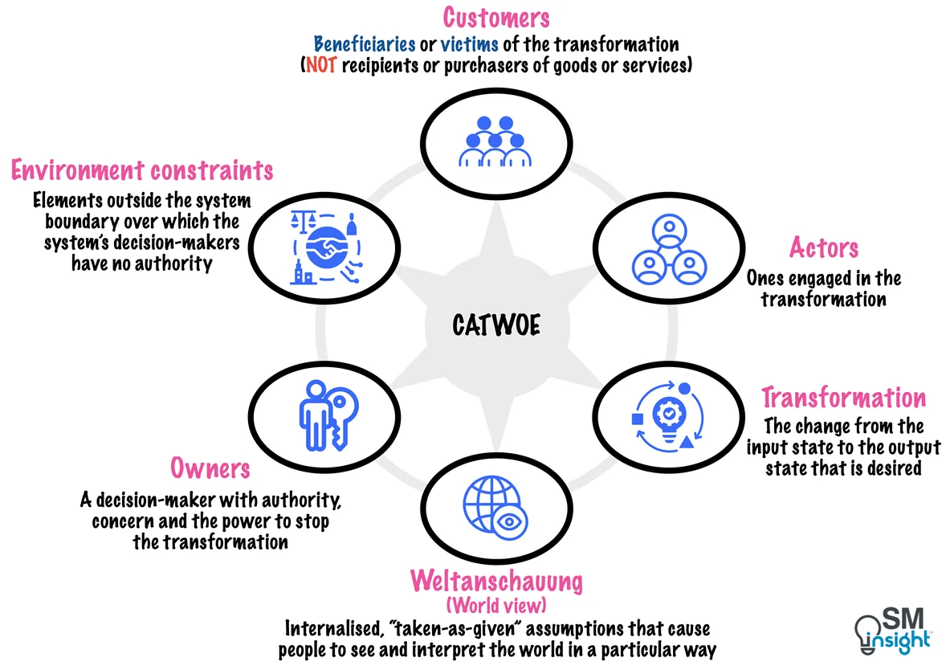
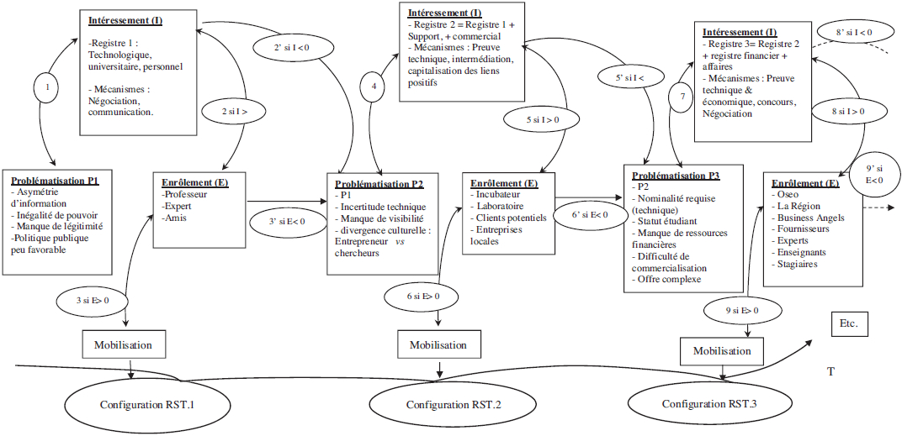
Parmi tant d’autres!
CATWOE
Diagramme Socio-technique, théorie de l’acteur-réseau (Latour)
Etc.
https://strategicmanagementinsight.com/tools/catwoe-analysis-explained
https://www.erudit.org/fr/revues/mi/2014-v19-n1-mi01686/1028496ar/

Slide 37
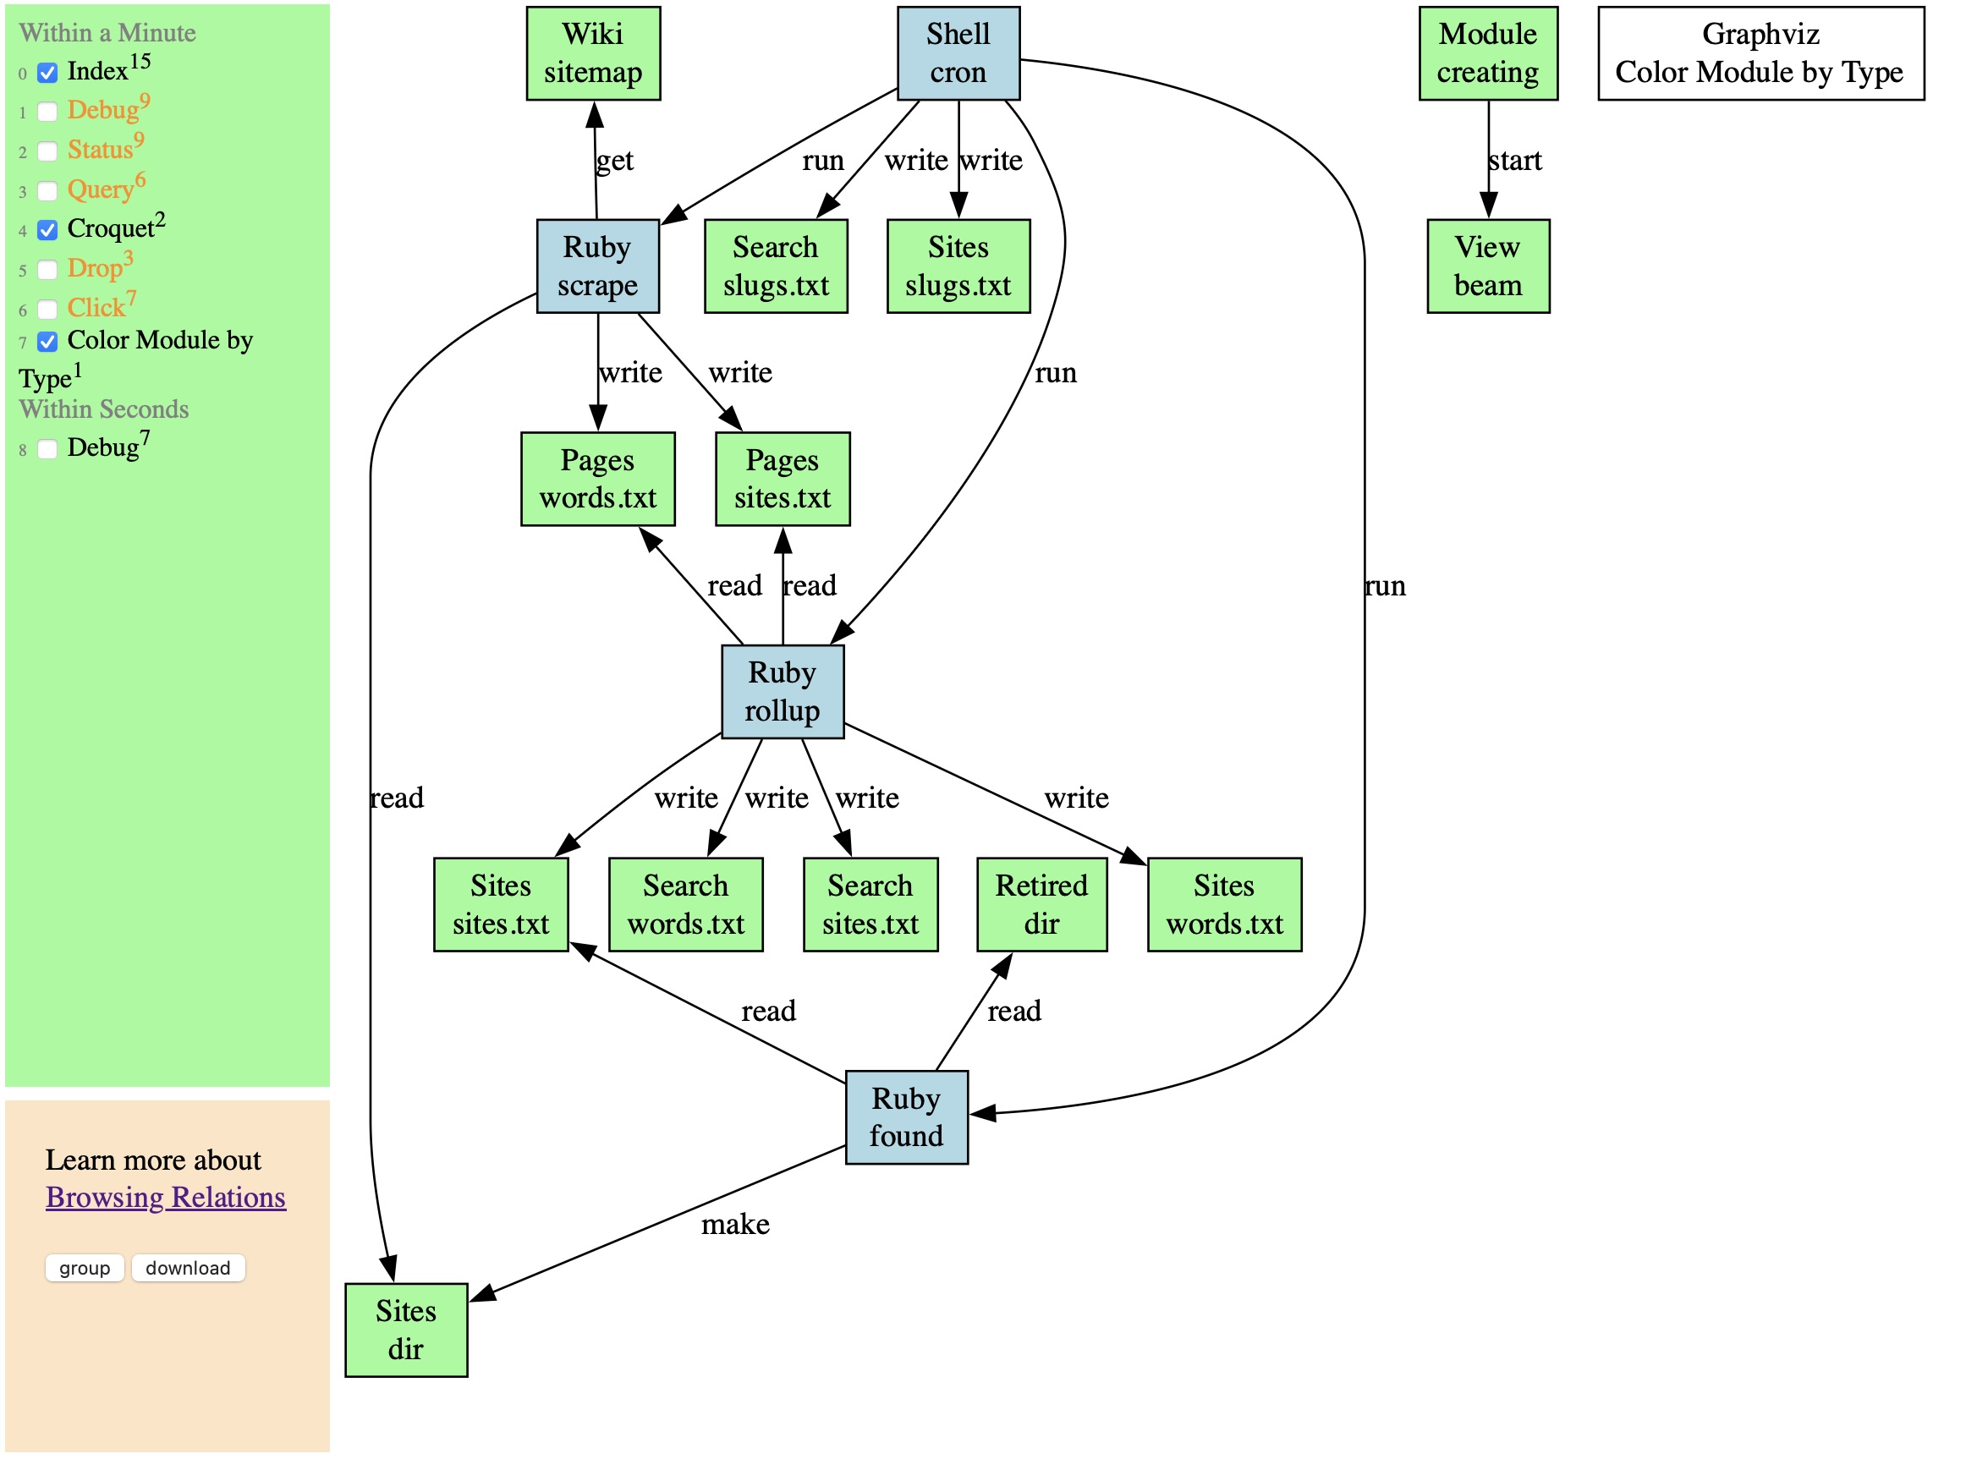
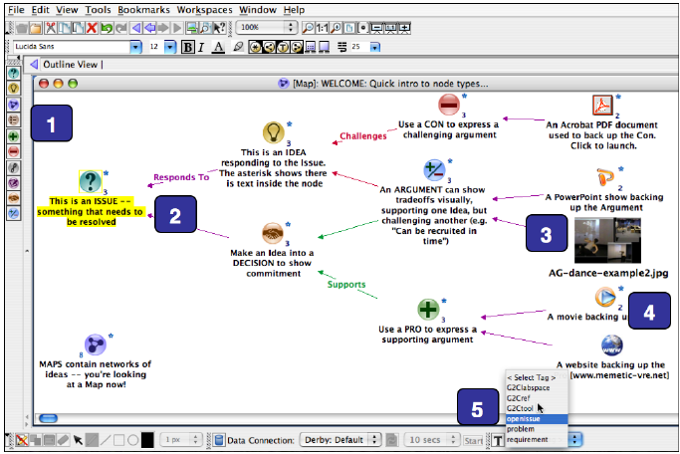
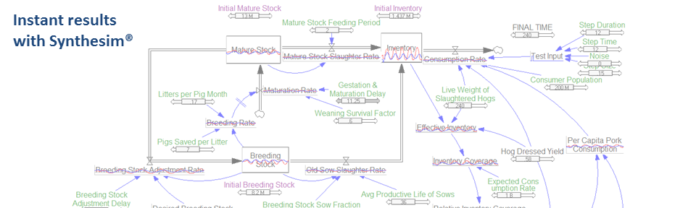
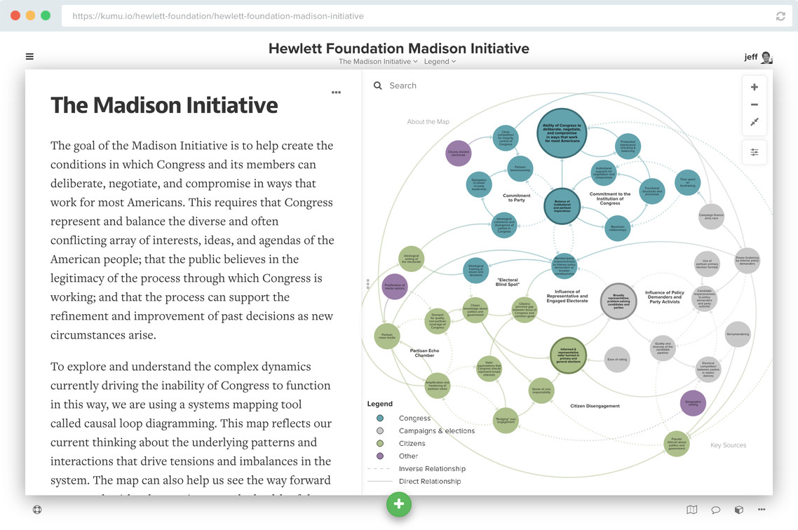
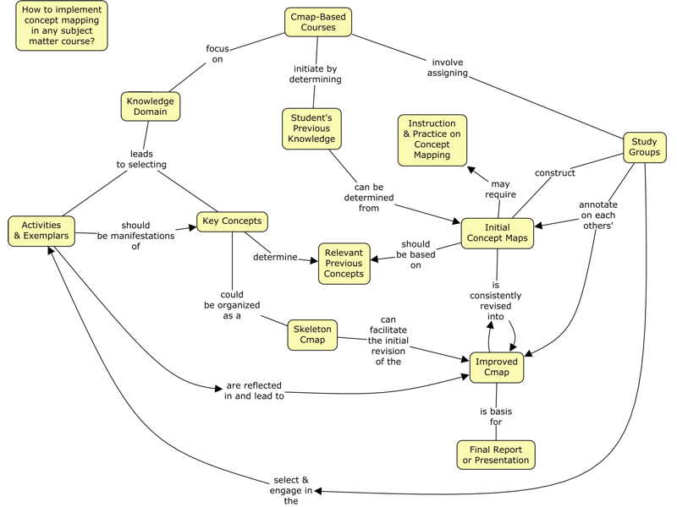
Outils de cartographie
Compendium (IBIS)
compendiuminstitute.org
cmap.ihmc.us
Kumu.io
vensim.com
Tools for Thought (Roam/Anytype/Notion/Tana)
FedWiki et SoloCollaborator
decisions.com
Etc.
Équilibre expressivité vs langage commun
Vers un écosystème

Slide 38
Le projet Conversence
Intelligence Collective Augmentée à grande Échelle
Négocier les modèles mentaux
Modèles de données explicites
  Schémas conceptuels
  Ambiguïté et interprétation multiples
  Concepts émergents, contestés, en évolution
Modèles comparables et combinables
IdeaLoom.org, SenseCraft.garden, ClaimMiner.info, HyperKnowledge.org

Slide 39
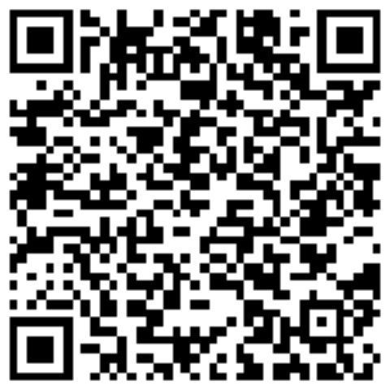
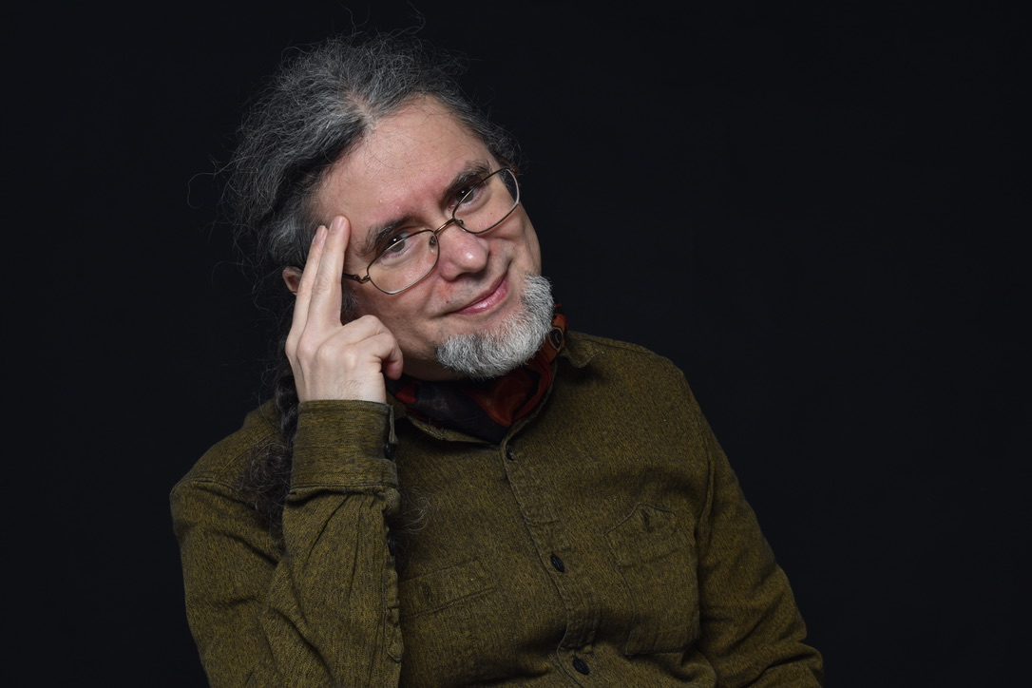
Co-construction des outils
Besoins immédiats
  Post-mortems des cas
  Effort de documentation des processus
  Pratique de formalisation progressive assistée
Outil de généralisation agile
Faisons ça ensemble!
Cf conférence précédente

